Slide 1

806-Schedule-Tracker Автоматизация расписания МАИ
Кафедра 806
Группа: М8О-111БВ-24
30 мая 2025

Slide 2
Цель
Разработать scraper и парсер расписания с сайта МАИ для практических занятий, проводимых каф. 806

Slide 3
Таймлайн разработки
14 апреля: Начало работы над проектом, первый коммит (структура проекта)
Начало мая: Создание парсера и скраппера расписания с сайта mai.ru, CLI-утилиты
24-30 мая: активная разработка, интеграция google calendar и sql базы данных
29-30 мая: окончание работы над проектом

Slide 4
Архитектура системы
Flask (auditorium_status) — отображение занятости аудиторий.
Selenium (schedule_loader) — парсинг сайта mai.ru.
PostgreSQL (database_manager) — База данных.
Google Calendar API (google_calendar) — синхронизация событий.
CLI (cli) — фильтрация расписания

Slide 5
Данные и технологии
Данные получаем из HTML (mai.ru) с помощью скраппера и парсера.
Цепочка технологий:
Selenium → SQLAlchemy →
PostgreSQL → Google Calendar.
Структура базы данных: id, day, start_time, end_time, location, subject, teachers

Slide 6
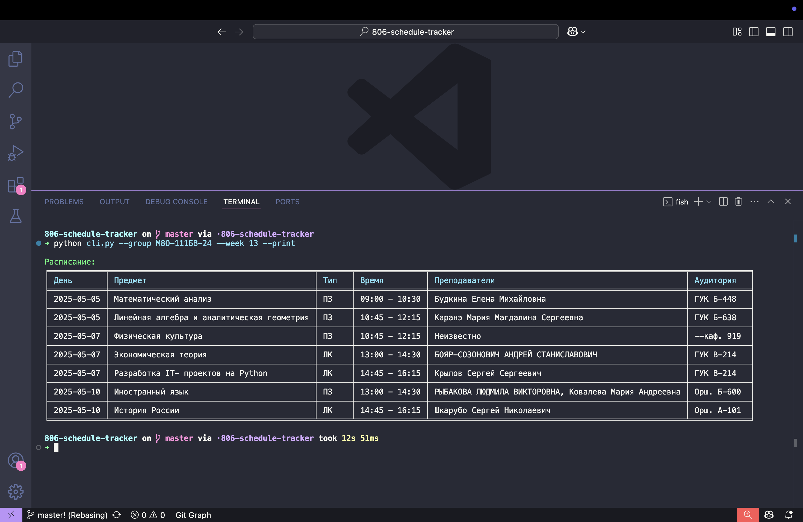
Расписание занятий

Slide 7
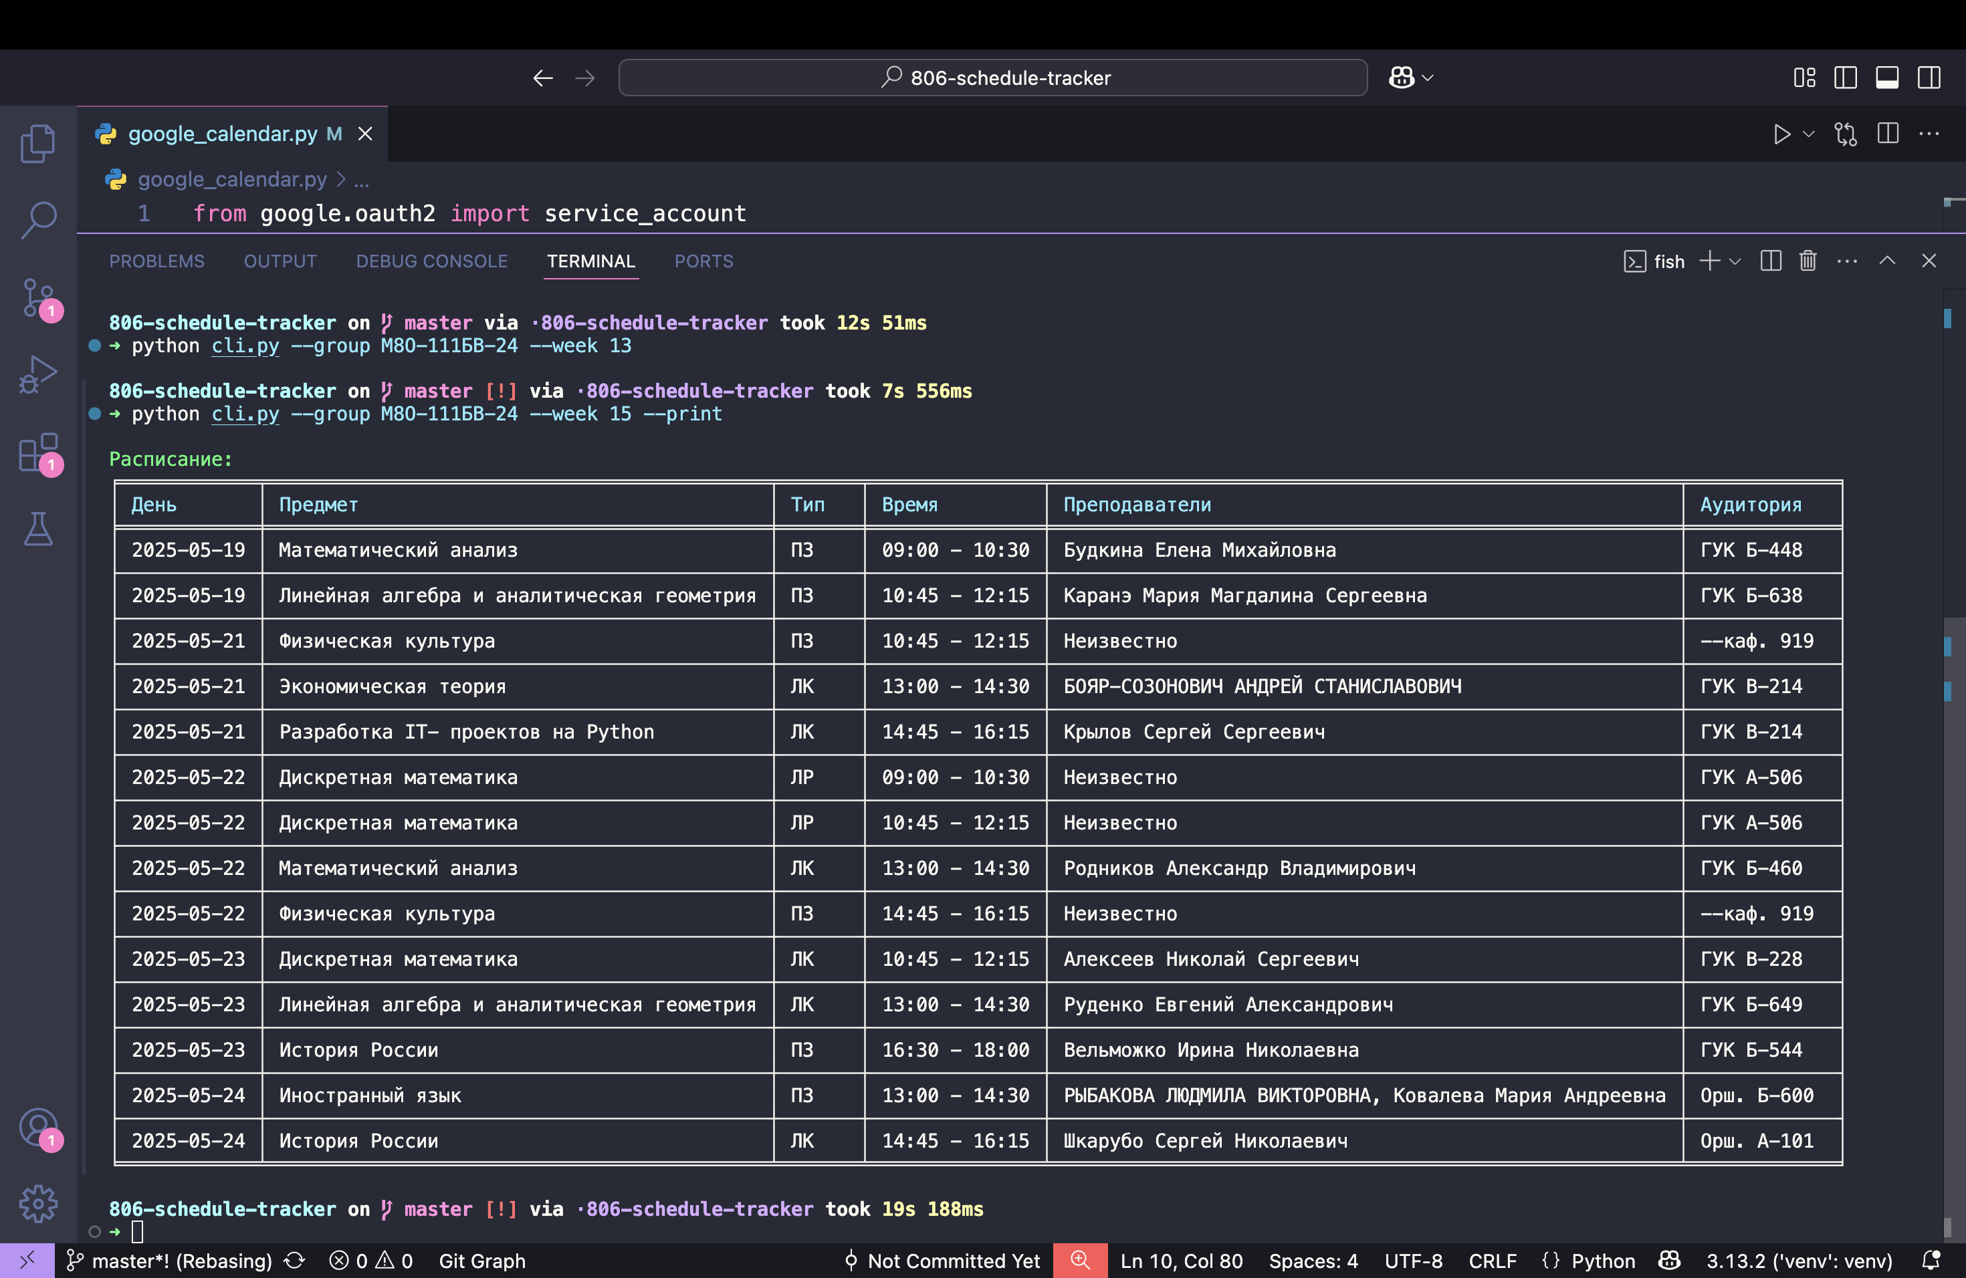

Slide 8
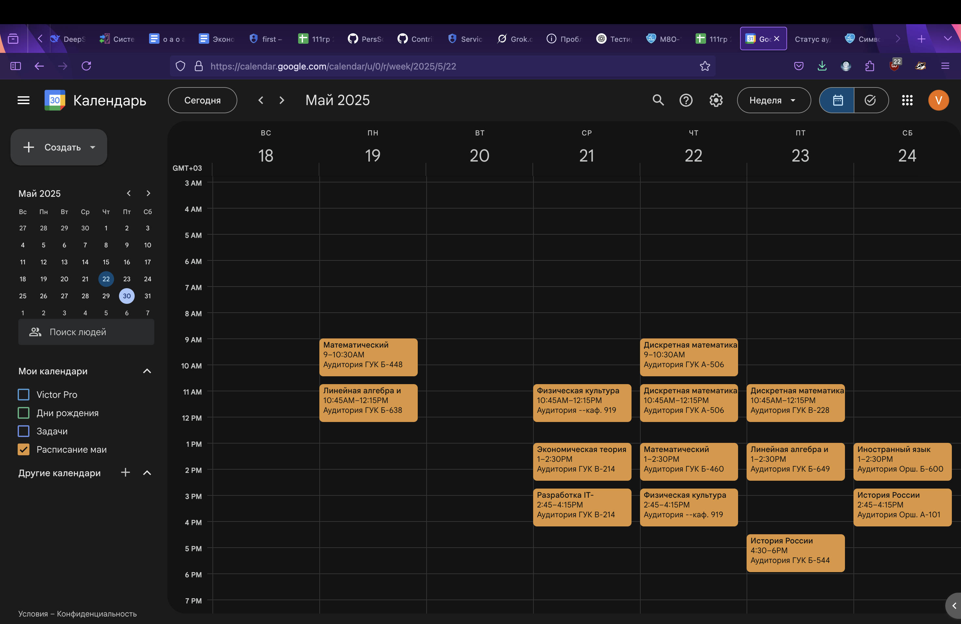
Google Calendar

Slide 9
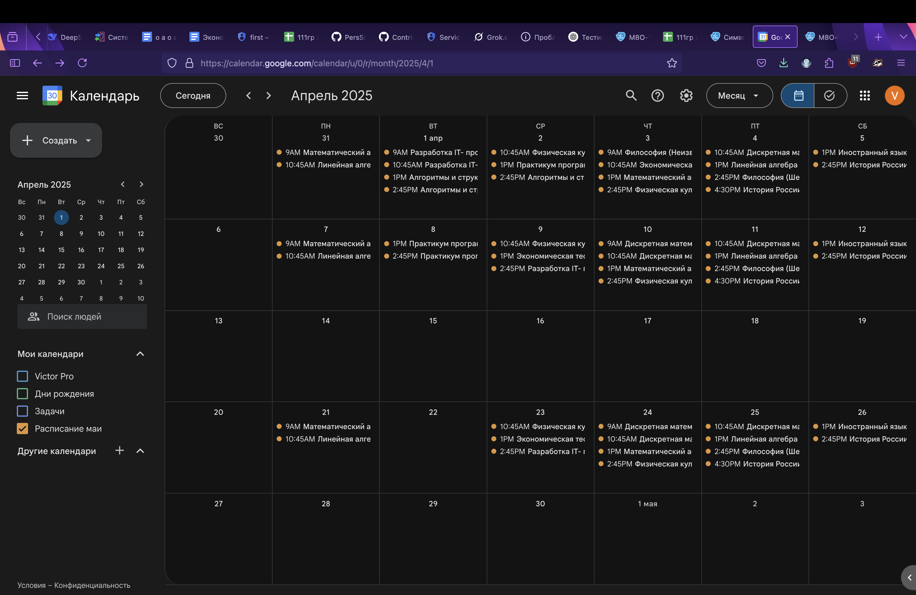

Slide 10
Отслеживание компьютерных классов 806 кафедры

Slide 11
Наша команда
Акшевский Сергей – SQL (база данных)
Русаков Кирилл - google calendar
Павлов Иван – веб
Прохоров Виктор – CLI, парсер (тимлид)

Slide 12


Доп информация
Ссылка на Github
Ссылка на календарь

